Slide 1
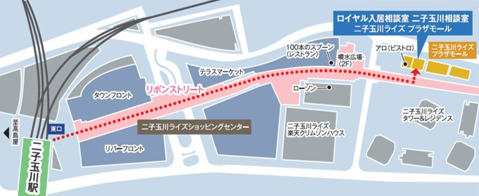
暮らしの保健室
in 二子玉川
ぽかぽか陽気の日もあれば、真冬のような冷たい風の日もあり、
秋も深まりを感じるこの頃です。１１月は第４週目が祝日の為、
第５週目に振替いたします。皆さまのご参加お待ちしております。
【会 場】二子玉川ライズプラザモールのロイヤル入居相談室前
【参加費】無料
・ 申し込み不要・飲料、スマホ持参、どなたでもご参加ください。
・ 体温が37.5 度以上の方はご遠慮いただきます。
・ マスク着用し、動きやすい服装でご参加ください。
・ 密集を避けるため、少人数での開催といたします。ご参加ご希望の方は
あらかじめご連絡ください。
11月2日（火）
14～16時
「もしも、自分が、家族が、要介護状態になったら…」
玉川すばるのケアマネージャーが老健の役割などお話します。
プログラム担当：理学療法士/三原 春奈 （玉川すばる）
11月9日
（火）
14〜16時
「寒さに負けず、身体を動かそう！」
～身体を温めて怪我のないように体操をしましょう～
プログラム担当：作業療法士/岡部 真理子 （グッド訪問看護ステーション）
11月30日（火）
14～16時
「冬の寒さに負けない身体をつくるシニアヨガ」
後半は「音楽療法〰トーンチャイムでハモニーを楽しみましょう〰」
プログラム担当：管理栄養士/倉橋 道代・音楽療法士/日丸 真
（ふくろうクリニック等々力）
！！各回ともイベント終了後に健康相談やスマホ相談も行います！！
共催：医療法人社団創福会 ふくろうクリニック等々力
株式会社グッドパートナーズ グッド訪問看護ステーション
医療法人社団白寿会 介護老人保健施設 玉川すばる
協力：東京ロイヤル株式会社 ロイヤル入居相談室
後援：社会福祉法人大三島育徳会 二子玉川あんしんすこやかセンター（03-5797-5516）

Slide 2
暮らしの保健室in二子玉川 LINE公式アカウント登録 はこちら⇒
QRコードを読み込めば、友達登録できます！
※LINEがダウンロードされていない方々は別途ダウンロードが必要です。

